Slide 1
Caracteristicile unei bune prezentări
Team 3659 NeXt Gen

Slide 2
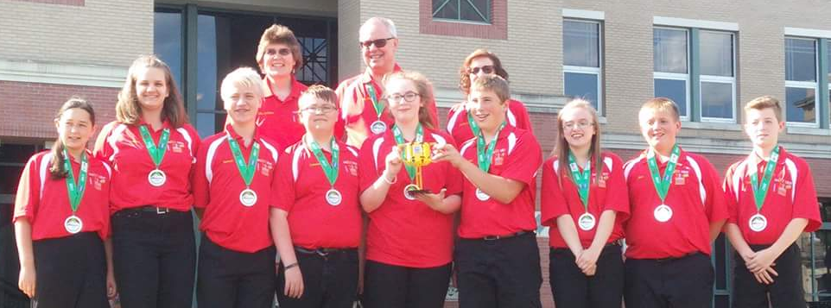
Despre autori
NeXT Gen sunt o echipă a școlii din Garrett County, Maryland cu 13 ani experiență în FIRST LEGO League (incluzând participarea la Turnee internaționale).
Ei au câștigat primul loc în 2013 Global Innovation Award.
Au câștigat Top 20 GIA Semi-Finalist în 2017pentru soluția inovativă, BeeHaven.
În plus, au câștigat primul loc Soluția Inovativă la Mountain State Invitational în 2017.

Slide 3
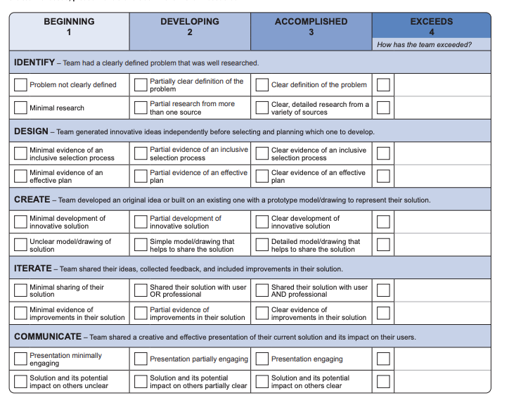
Urmăriți grila de punctaj a juraților
Începeți prin a examina grila de punctaj a proiectului de inovare FIRST LEGO League.
Recomandăm să vă scrieți un scenariu pentru prezentare care să includă tot ceea ce este cerut în grila de punctaj.
Evidențiați cele 5 capitole principale – Identificare, Design, Creație, Iterație și Comunicare
Trebuie să acoperiți toate cele 5 capitole în prezentarea voastră de 5 minute
Urmăriți video-ul cu prezentarea proiectului nostru de inovare aici https://youtu.be/lbN3kgpQIOU (Notă: Acest video este pentru o grilă de punctaj mai veche)

Slide 4
Identificarea problemei
Identificarea problemei este un punct important
Echipele adesea încearcă să sară de acest pas și să aleagă soluția prima dată.
Asigurați-vă că ați identifcat clar o problemă.
Trebuie să fiți pregătiți să explicați de ce problematica pe care ați ales-o se încadrează temei provocării din sezonul respectiv.
În timp ce numărul surselor nu este luat în considerare, jurații caută să vadă dacă aveți o varietate de surse de înaltă calitate.

Slide 5
DESIGN
Această secțiune cere echipei să vină cu mai multe idei înainte de a alege una
Împărtășiți cu jurații câteva dintre aceste idei și cum v-ați decis la una.
Aveți de asemenea nevoie de un plan. Planurile pot varia ca tip sau stil, dar oricum ar fi acestea trebuie să se bazeze pe comunicarea pașilor care au fost făcuți după ce a fost ales un proiect.
Cum ați plănuit pașii? Cum ați decis să faceeți cercetarea? Cum ați reuși să realizați toată munca?

Slide 6
Creația
Soluția voastră nu trebuie să fie complet originală (poate fi o îmbunătățire), voi trebuie să arătați că ați petrecut timp gândindu-vă la o soluție nouă, mai bună.
Fiți pregătiți să împărtășiți ce trebuie să faceți pentru ca soluția voastră să devină realitate într-o zi ( v-ați gândit la materiale, costuri, proces de producție?)
Un model prototip sau desene sunt cerute. Pot fi realizate din orice (nu există restricții). Un prototip mai detaliat aduce un scor mai bun.

Slide 7
Iterația
Iterația este o componentă mare a Proiectului de Inovare.
Împărtășește soluția cu cât mai mulți oameni posibil – un expert și un utilizator vă pot aduce mai multe puncte.
Primiți feedback-uri și apoi îmbunătățiți-vă soluția.
Fiți clari în ceea ce privește cui ați împărtășit soluția și cum soluția voastră s-a modificat ca rezultat al discuțiilor.

Slide 8
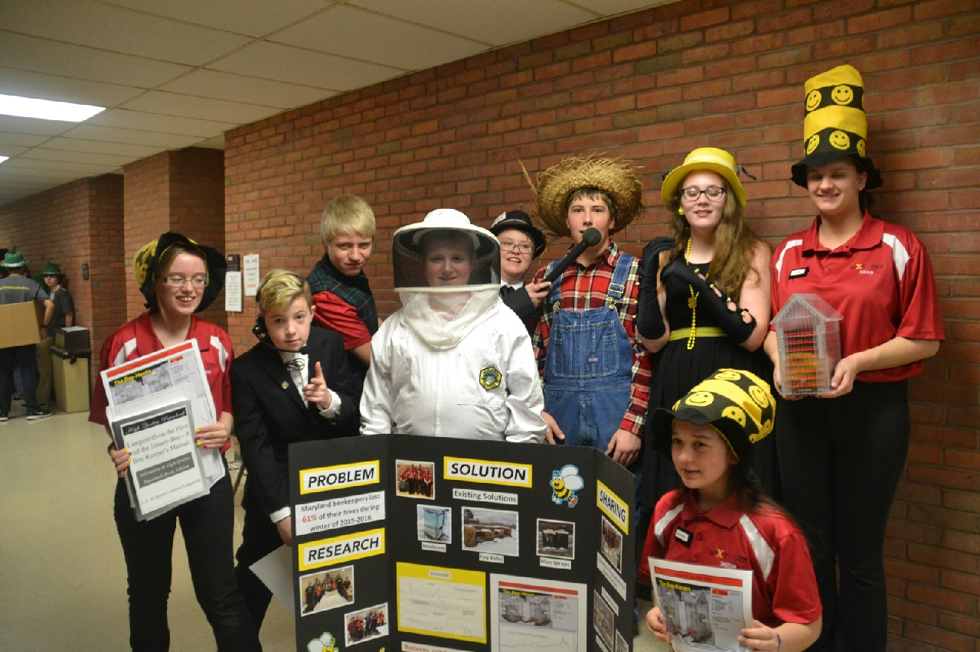
comunicarea
Pentru a câștiga mai multe puncte la această secțiune, trebuie să comunici toate aspectele într-un mod clar și eficient, aspecte legate de grila de punctaj care include soluția și imapctul său.
Prezentări antrenante pot fi reușite în multe moduri – unele echipe creează satire de exemplu.
Încercați să memorizați scenariul în loc să-l citiți. Faceți propoziții simple care sunt mai ușor de memorizat.
Asigurați-vă că toți participă.
Când unul din membrii echipei își zice partea, toată echipa trebuie să fie angajată în prezentare.

Slide 9
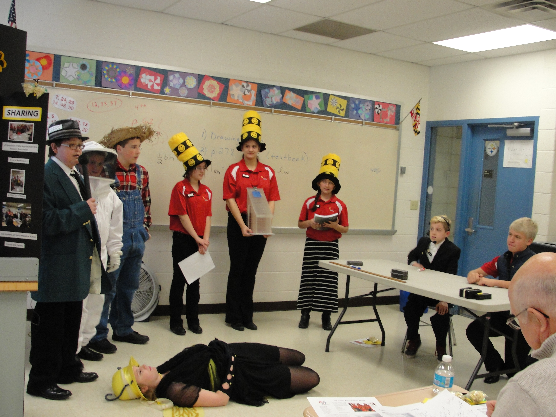
Întrebările juraților
După prezentare, jurații adresează întrebări. Jurații pot adresa întrebări unui membru specific al echipei sau tuturor.
Alegerea un “căpitan” pentru jurizări poate fi util. Căpitanul ajută la întrebările directe și se asigură că fiecare din echipă răspunde la întrebări.
Căpitanul trebuie să răspundă și el la întrebări de asemenea.
Oricine e căpitanul acesta trebuie să știe fiecare membru la ce întrebare e mai confortabil să răspundă. De exemplu, să spunem că jurații adresează o întrebare despre soluția existentă și de ce ea nu funcționează foarte bine. Căpitanul poate spune ,, Știu că Sara a cercetat chestiunea aceasta. Sara ai vrea să răspunzi la această întrebare?”
Poți da informații suplimentare juraților dacă aceștia nu au întrebări.
Oricine din echipă trebuie să fie în stare să răspundă întrebărilor și când o anume persoană răspunde, întreaga echipă poate să o susțină.

Slide 10
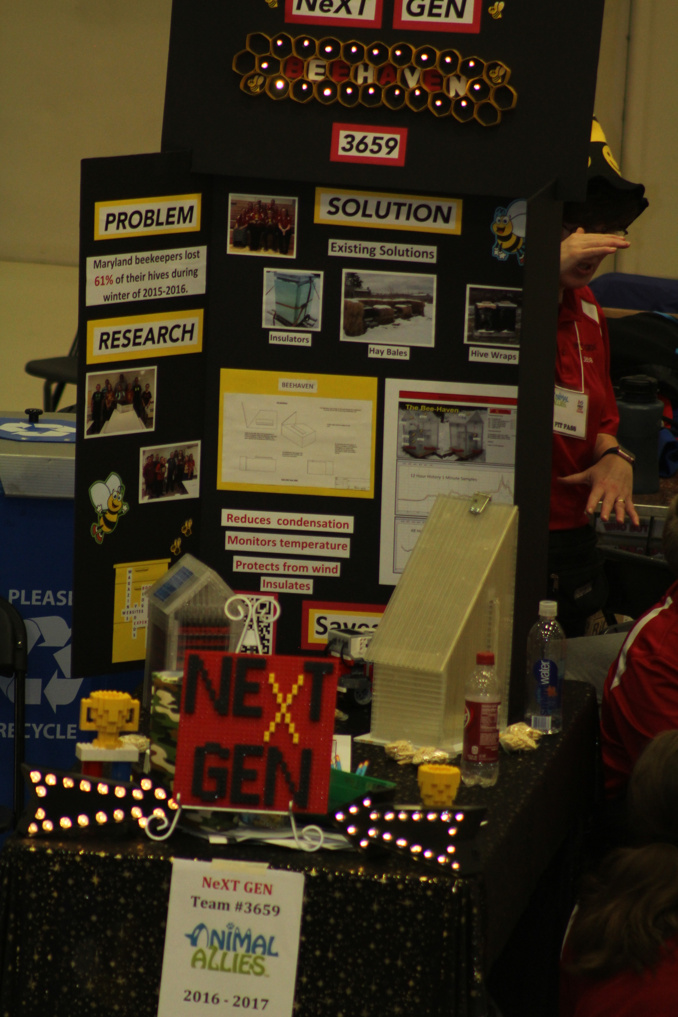
Panouri de prezentare
Să ai un panou de prezentare în zona de pit aprinde conversațiile și poate fi util pentru vizitele juraților. Echipa poate aduce panourile de prezentare la jurizări.
Panourile pot fi utile pentru a explica proiectul de cercetare a echipei.
Recomandăm să utilizați grila de punctaj pentru a vă ajuta în design-ul și așezarea informațiilor pe panou.
Desenează așezarea pe panou și planifică unde anumite informații trebuie să fie așezate.
Include mai multe poze cu echipa și soluția.
Informațiile descriptive atrag atenția asupra panoului de prezentare.
Sfaturi: Utilizați ambele fețe ale panourilor pentru a adăuga mai multe informații.

Slide 11
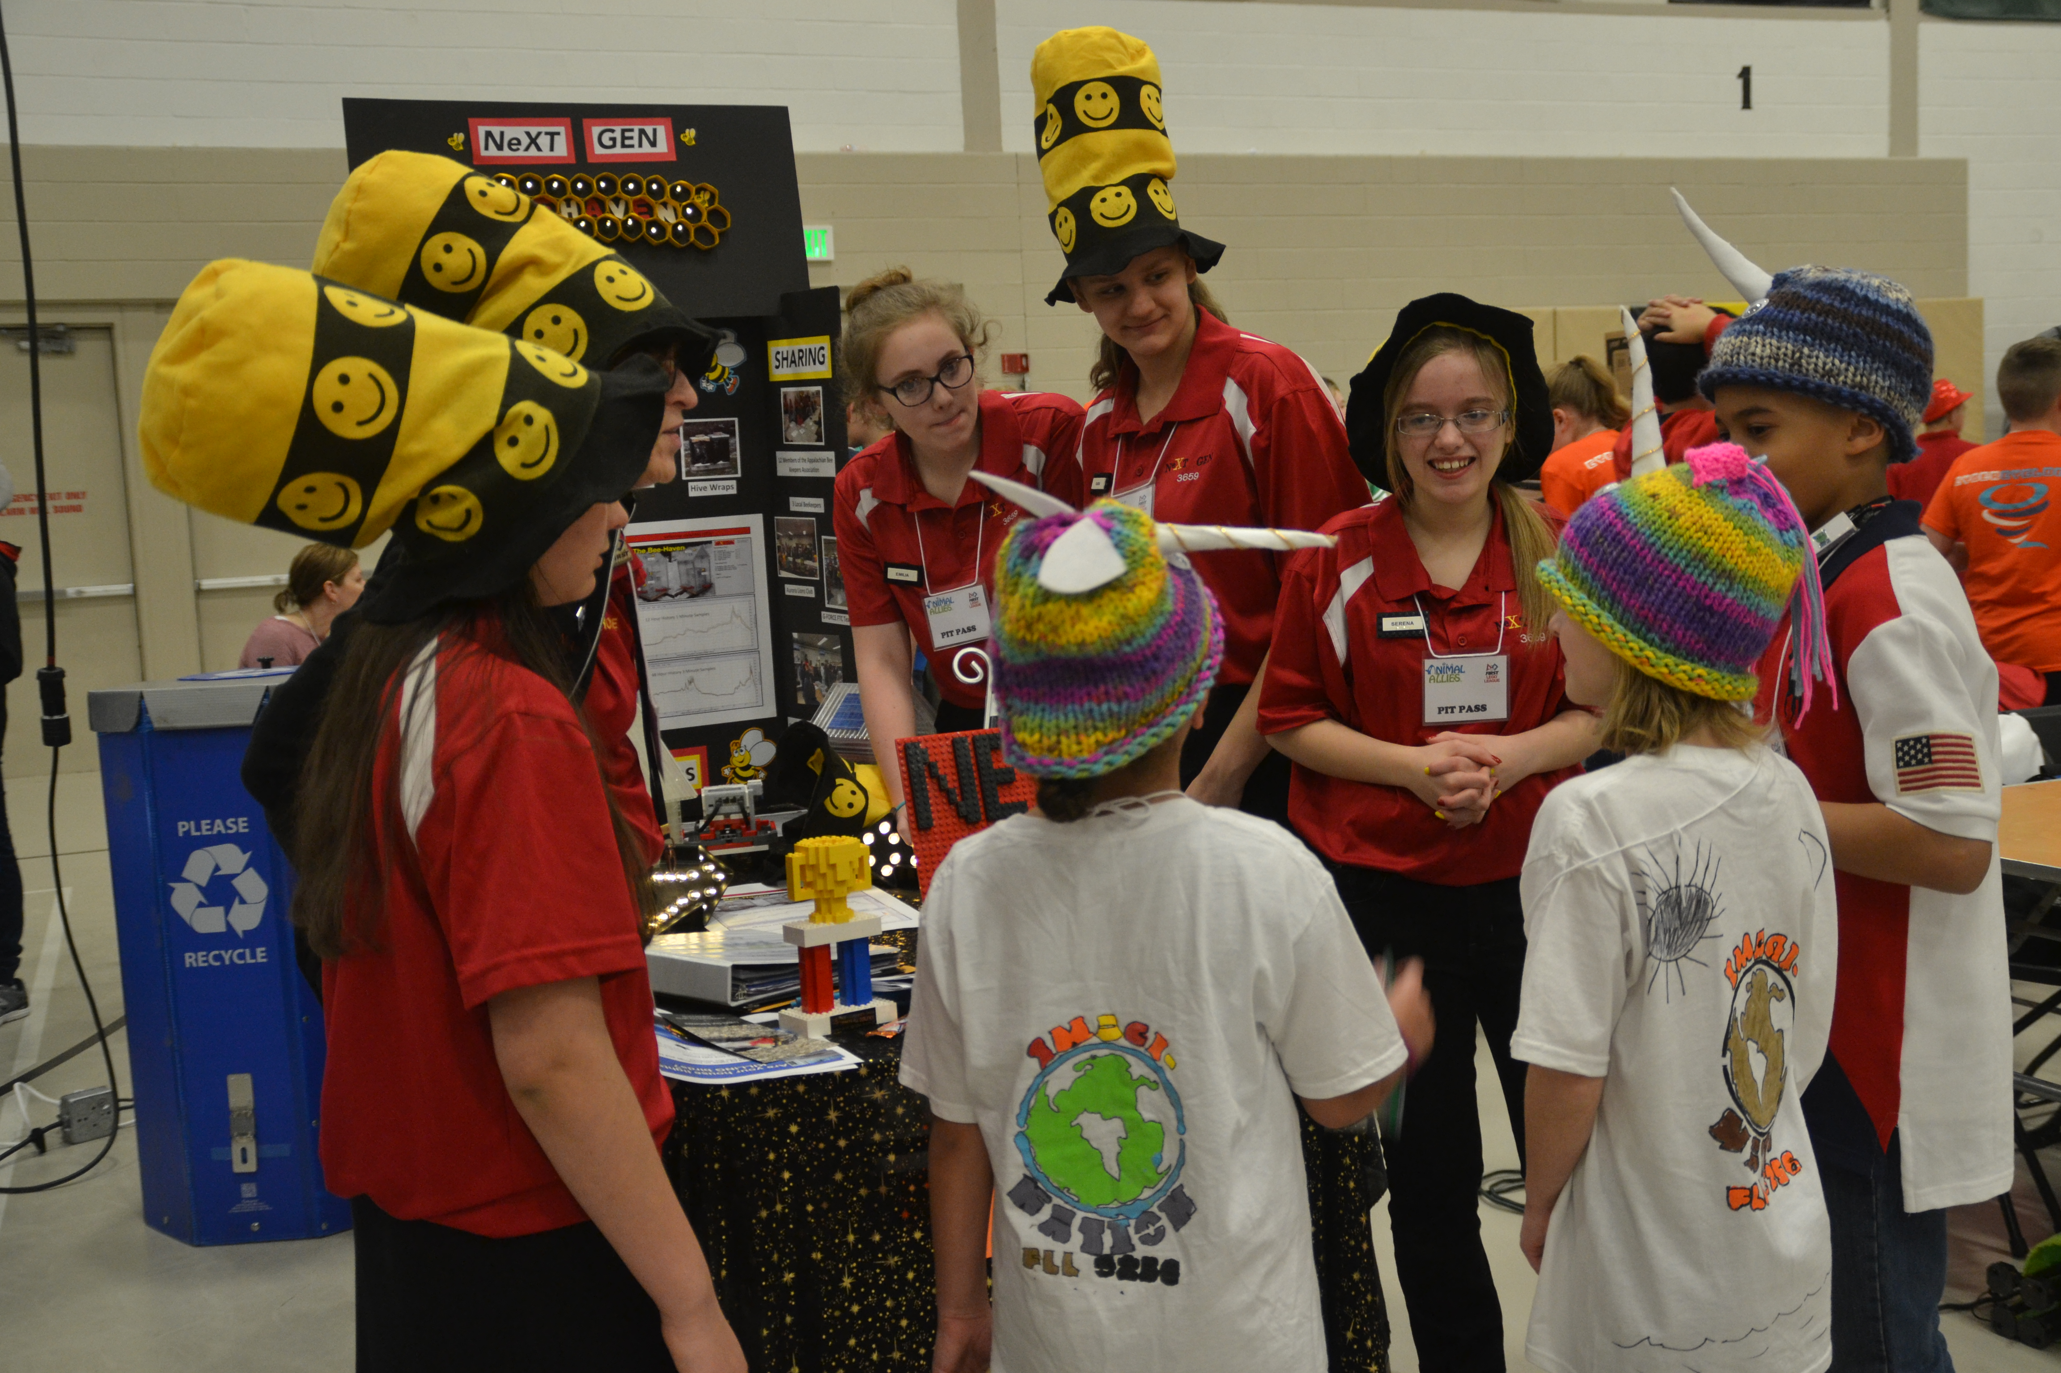
Team Notebook
Un caiet al echipei este o modalitate bună pentru celallte echipe, jurați , vizitatori să cunoască echipa. Echipa poate aduce caietul la jurizări pentru a-l arăta juraților. Este grozav să vă aduceți aminte sezonul, de asemenea.
Aici sunt cîteva lucruri pe care dorești să le incluzi în caietul echipei:
Introducerea echipei membri/ antrenori/mentori
Fotografii de la competiții
Informații despre proiect
Fotografii și descrierea prezentării proiectului pentru public
Documentația despre dezvoltarea soluției
Pliante pentru jurați (nu sunt permise în unele locuri)
Scrisori de mulțumire pentru sponsori
Planul de marketing
Articole în presă despre echipă

Slide 12
Pliantele juraților
Echipele pot crea pliante pentru a le oferi juraților acolo unde li se permite asta.
Pliantele pentru jurați pot fi folosite pentru a evidenția punctele principale ale prezentării echipei și să reamintească juraților echipa.
Realizați Design-ul pliantelor pentru jurați ca o reamintire rapidă a prezentării.
Nu includeți paragrafe lungi care să explice proiectul echipei.
Luați în considerare grila juraților când realizați pliantele.
Fiți creativi! Pentru sezonul nostru Animal Allien, am făcut pliante hexagonale care să reprezinte un fagure din moment ce proiectul nostru era legat de albine.

Slide 13

Credits
Această lecție a fost scrisă de Team 3659 NeXT GEN, cu câteva editări făcute de frații Seshan
Poți contacta Team 3659 NeXT GEN pe pagina lor de Facebook : Garrett County FIRST LEGO League Team 3659.
Mai multe lecții disponibile pe www.ev3lessons.com și www.flltutorials.com
Această lecție a fost tradusă în limba romană de echipa FTC Rosophia #21455

